Slide 1
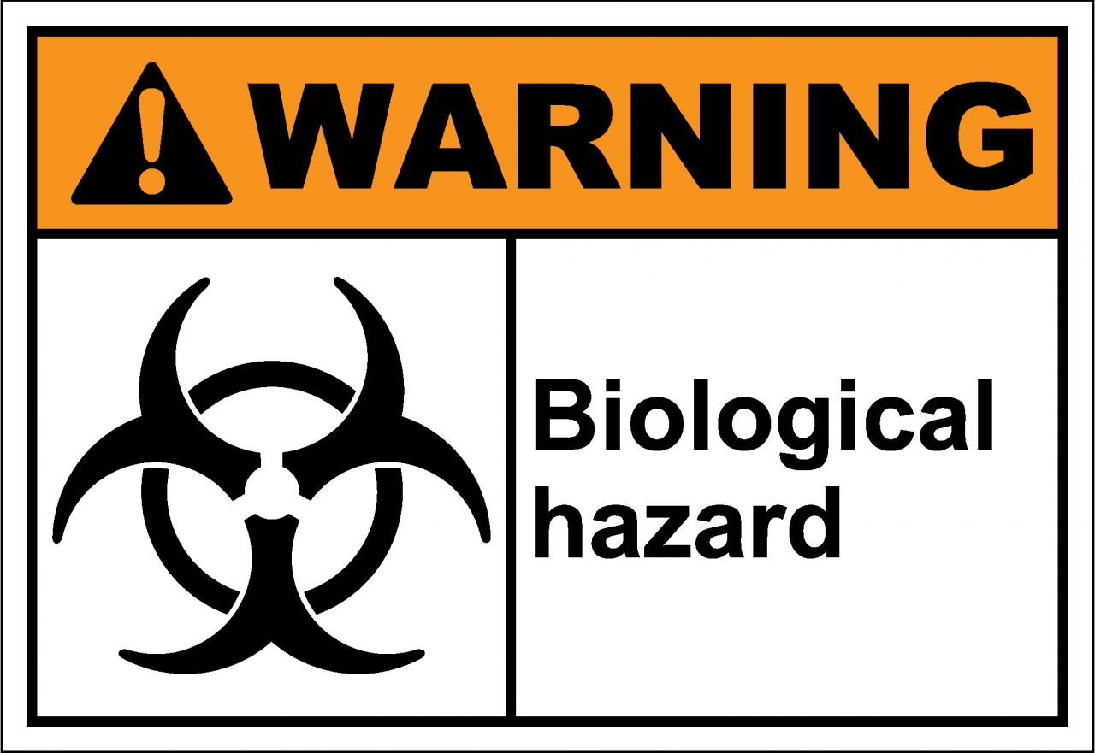
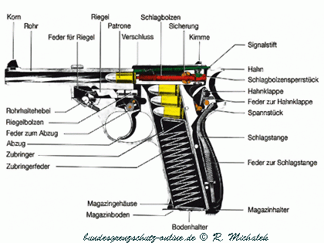
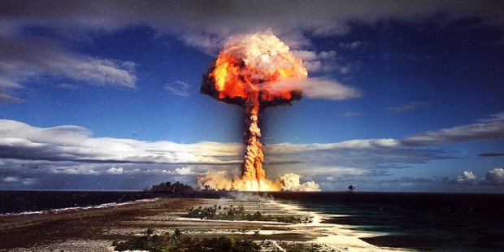
Waffentechnik
By Alex and Eoghan

Slide 2
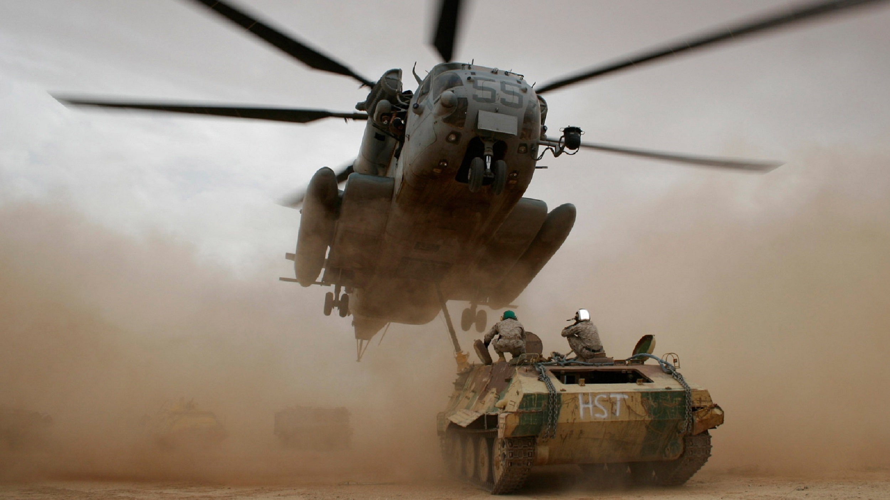
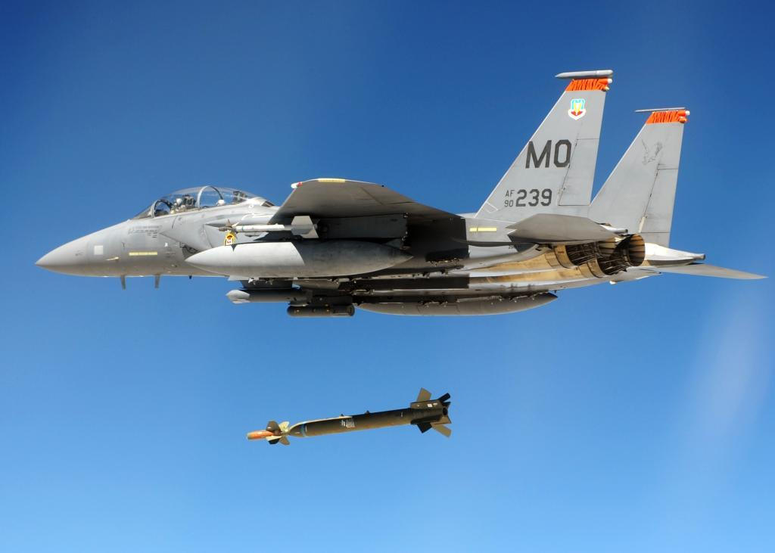
Inhaltsseite
Was sind Waffen und warum sind sie gefährlich?
Ein paar Fakten.
Massenvernichtungswaffen.
Chemische Waffen.
Biologische Waffen.
“Kriegsführung der vierten Generation”
Die Rolle der United Nations (UN)
Überblick
Vokabelseite

Slide 3
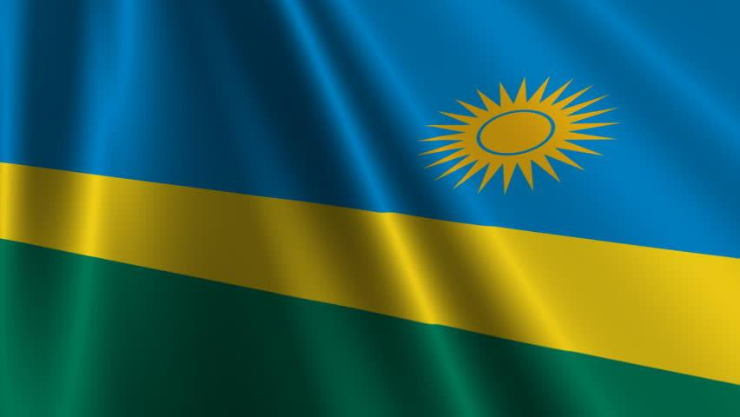
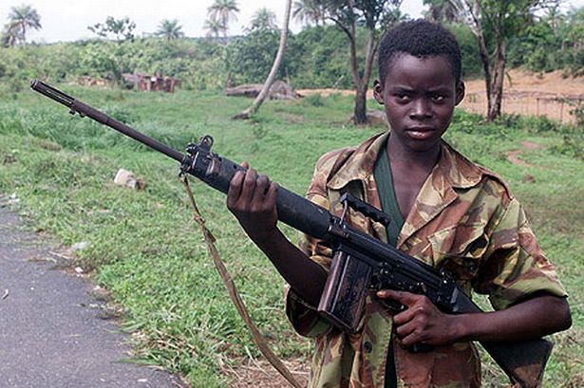
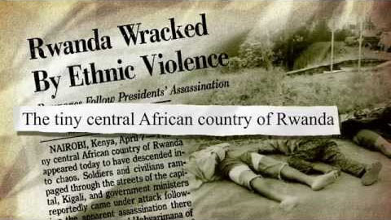
Die Gefahren von Waffen
Jedermann könnte Waffen benutzen.
z.B. Kindersoldaten in Ruanda, 1994.
Das sogennante “Machtgefühl.”

Slide 4
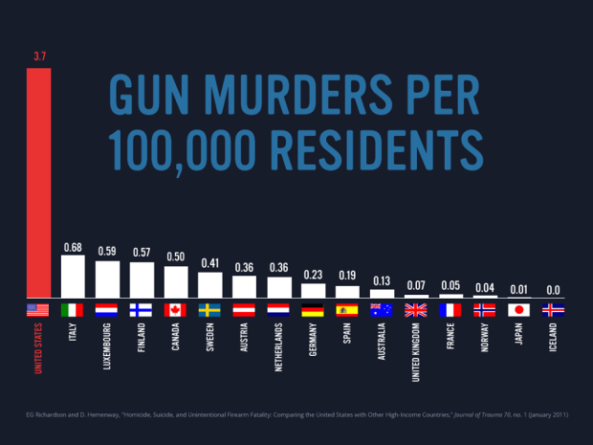
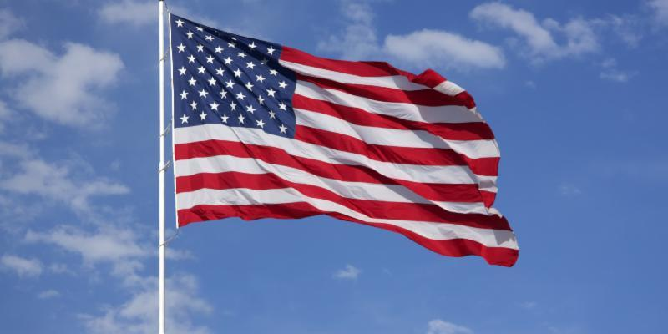
Ein paar Fakten
Umfrage im Oktober 2015: 43 % der Amerikaner, mindestens eine Schusswaffe in einer an
Jedes Jahr in den USA: mehr als 30.000 Menschen vorsätzlich oder aus Versehen bei Schießereien getötet

Slide 5
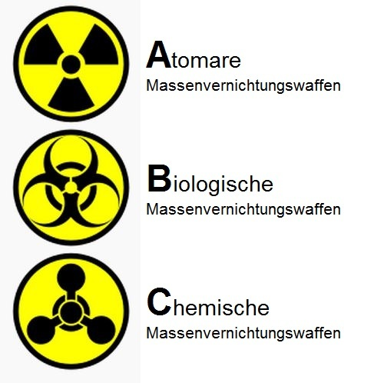
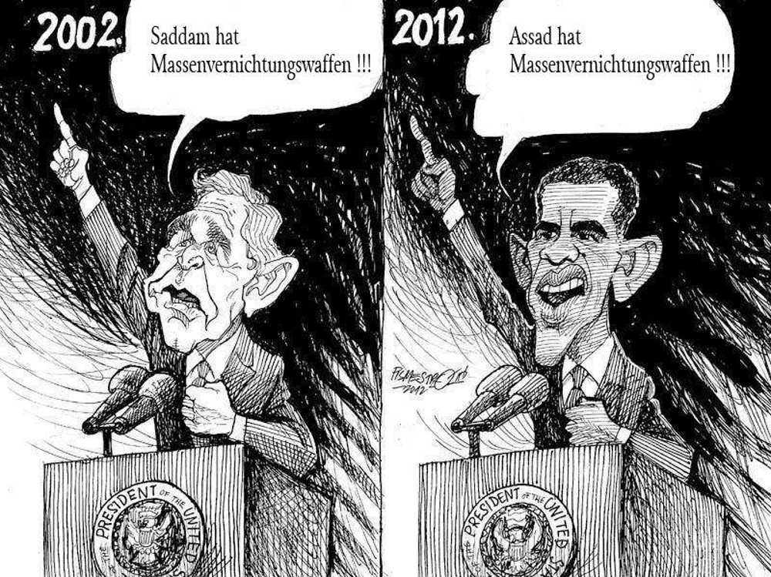
Massenvernichtungswaffen
= eine Kategorie bestimmter Waffen, die als besonders zerstörerisch
angesehen werden.
Atomwaffen sind am beliebesten.
Potenzial, viele Menschen zu töten.

Slide 6
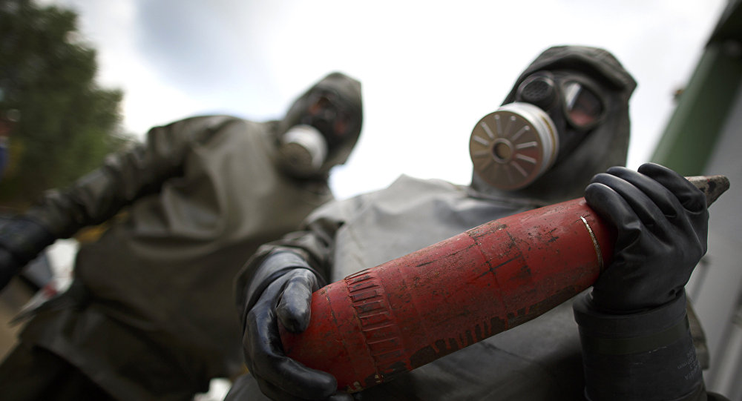
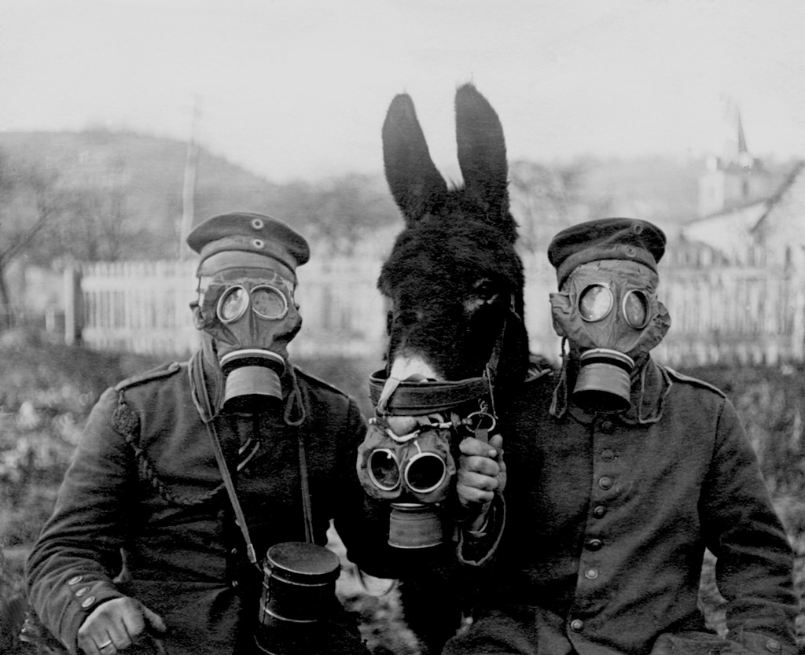
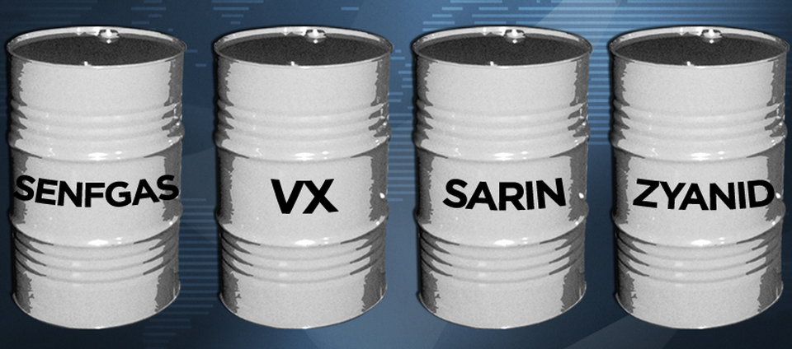
Chemische Waffen
= Massenvernichtungsmittel , viele Tote und Verwundete
Toxische Substanzen.
Relativ billig in der Herstellung.
Ersten Weltkrieg entwickelt.

Slide 7
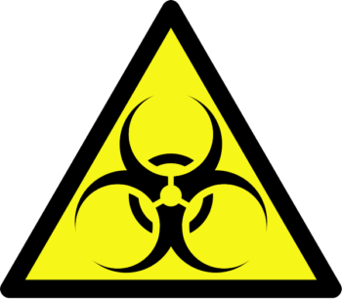
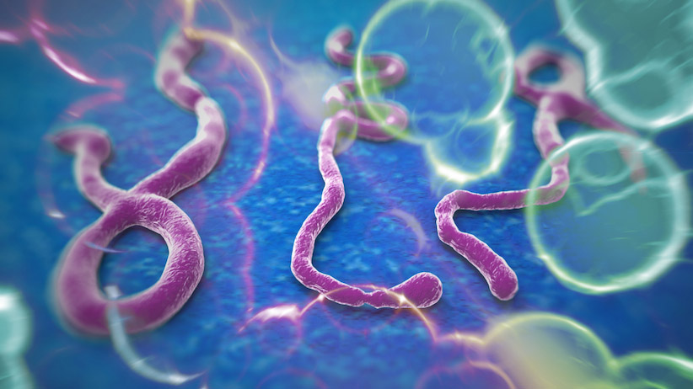
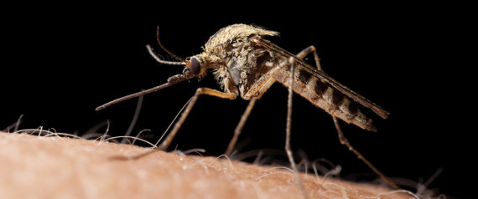
Biologische Waffen
= Massenvernichtungswaffen, bei denen Krankheitserreger
als Waffe eingesetzt werden.
Zweiter Weltkrieg
1972- Biowaffenkonvention
Verboten

Slide 8
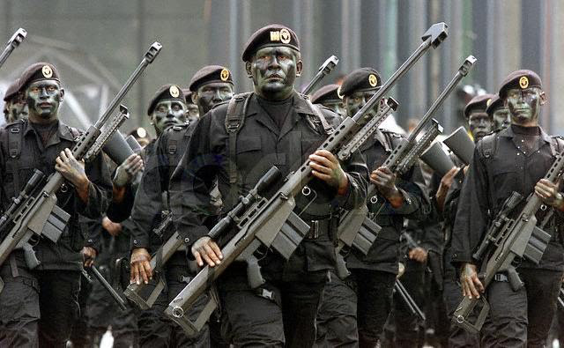
“Kriegsführung der vierten Generation”
Kleinere terroristische Gruppen.
z.B ISIS/ISIL.
Nicht konventionelle Kriegsführung.
Politische Ideologie=treibende Kraft.

Slide 9
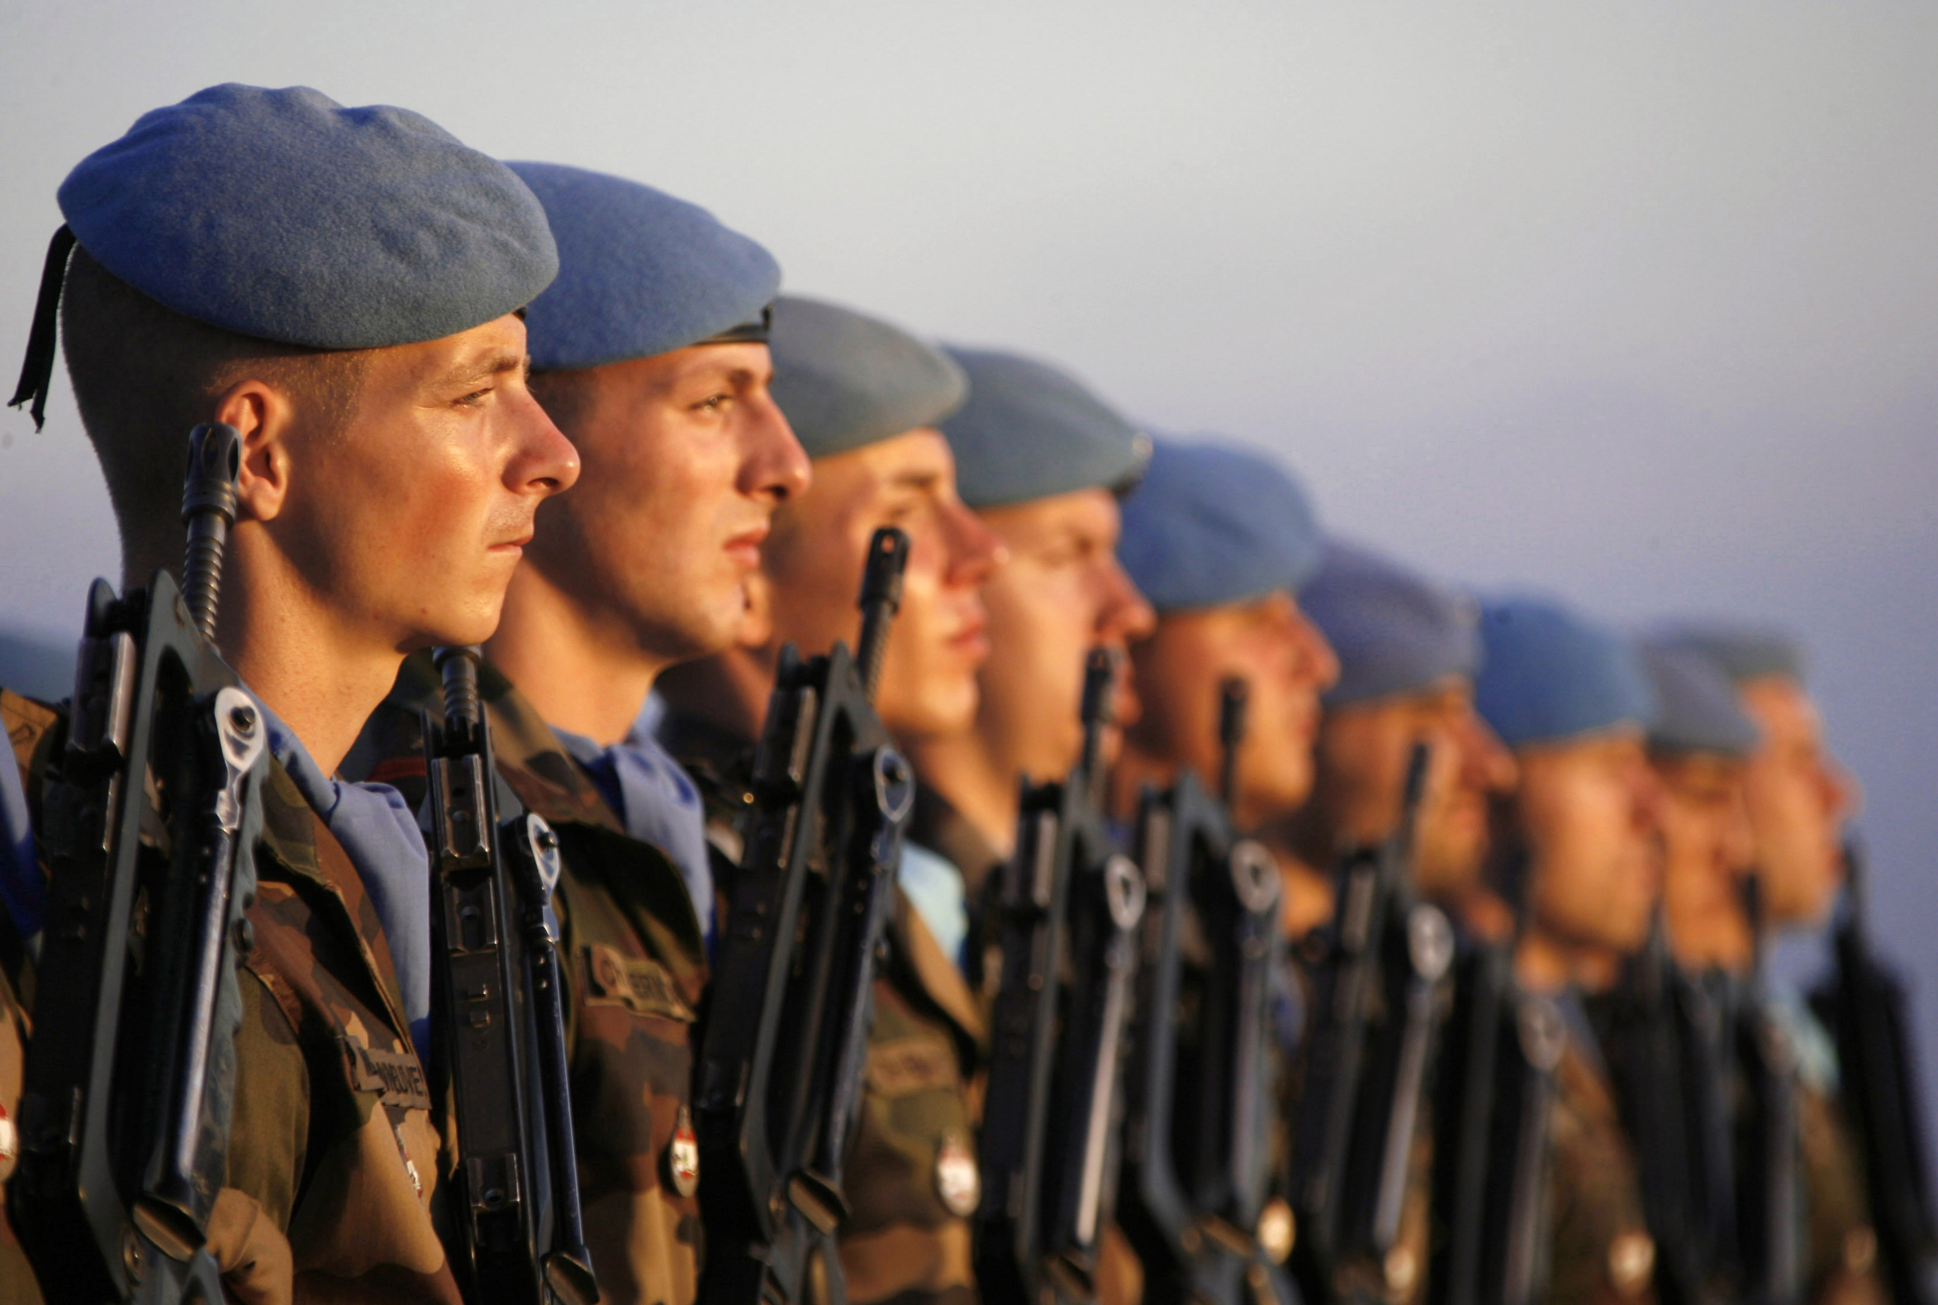
Die Rolle der Vereinten Nationen (VN)
spielen in den Diskussionen über die Zukunft der internationalen Politik und Gewalt eine eigentümliche Rolle.
Macht der Sanktionen.
z.B. Nordkorea.
Schlüsselziele: den Frieden zu bewahren!

Slide 10
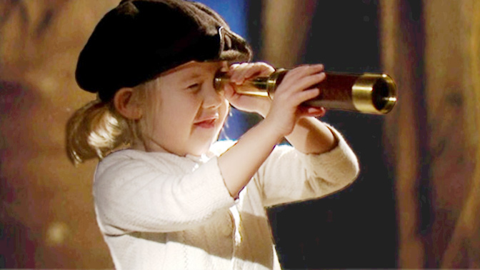
Überblick
Was haben wir heute gelernt?
Die Gefahren von Waffen: Kindersoldaten, Terroristen usw.
Die Vereinigten Staaten und die Waffen-Besessenheit.
Die verschiedenen Aspekte von Massenvernichtungswaffen.
Eigentümlich oder ausschlaggebend ?
Die Rolle der VN.

Slide 11
Vokabelstelle
Die Waffentechnik- Weapons technology
Ruanda- Rwanda (Central-southern African country)
Die Kindersoldaten- Child soldiers
Die Massenvernichtungswaffen- Weapons of mass destruction
Die Atomwaffen- Nuclear weapons
Die Biowaffenkonventionen- Agreement banning the use of biological weapons.
dieVereinten Nationen- United Nations (UN)
Die Kriegsführung- Warfare
die Mordrate pro Kopf - Murder rate per capita
Der Selbstmordattentäter – suicide killer
Der Frieden - peace

